Slide 1



Slide 2

-Productos Pepejo el labrador.
-Rosquillas La Ferreña.
-Mimuka.
-Couscous.
-Aceitunas JUANFRA.
-Embutidos canovas.
-Productos HERO.
-Cosas 43.
-Zumos VITAE y DELIZUM.

Slide 3
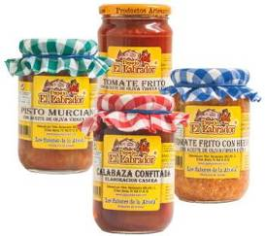
Productos Pepejo El Labrador
PISTO MURCIANO
TOMATE RALLADO ASADO CON LEÑA

Slide 4
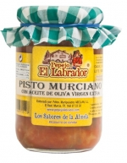

PISTO MURCIANO
-Ingredientes:
Tomate, Pimiento, Berenjena, Cebolla, Sal, Azúcar y Aceite de Oliva Virgen Extra.
Sin Conservantes ni Aditivos.
-Peso Neto: 385 g.
-Precio: 2 euros
-Referencia: 001

Slide 5


-Ingredientes:
Tomates y Sal.
Sin Conservantes ni Aditivos.
-Peso neto: 680 g.
-Precio: 2 euros
-Referencia: 002

Slide 6

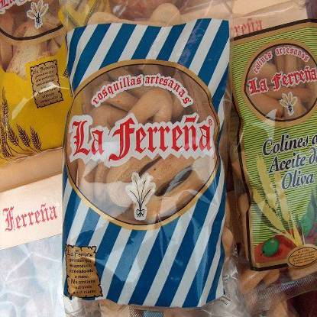
Rosquillas artesanales hechas a mano sin ningún tipo de aditivos artificiales.
PESO NETO: 250 g
PRECIO: 2 euros
-Referencia: 003

Slide 7

Souvenir con carácter
PROPIO

Slide 8
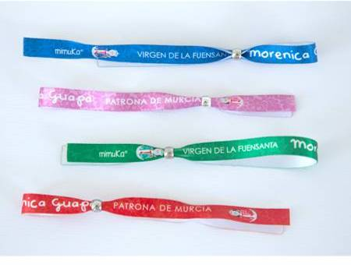
Pulsera cinta de la Virgen de la Fuensanta
-Precio: 1’80 euros.
-Descripción: Pulsera polyester 10 x 280mm con cierre bola níquel.
-Referencia: 004

Slide 9
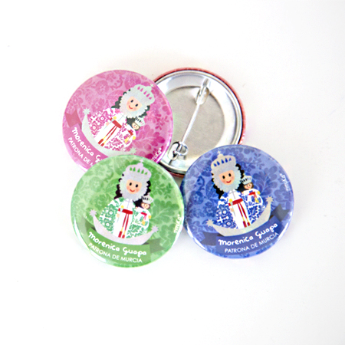
Chapa imperdible Virgen Fuensanta
-Precio: 1’80 euros.
-Descripción: Disponible en 4 colores, rojo, azul, rosa y verde.
-Medida: 45mm de diámetro.
-Referencia: 005

Slide 10
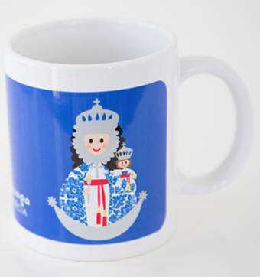
Taza Fuensanta azul
-Precio: 9’50 euros.
-Comentario: Taza de porcelana con sublimación a 360º. Apta para microondas.
-Capacidad: 30 cl.
-Referencia: 006

Slide 11
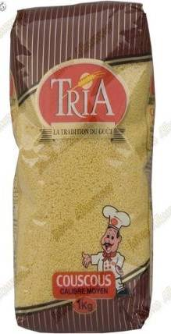
COUSCOUS
-COUSCOUS MARROQUÍ
-Peso neto:1 kg.
-Referencia: 007
-Precio: 1´2 euros.
PRECIO:1´2 EUROS

Slide 12
Aceitunas Juan Fra

Slide 13
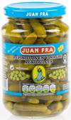
Pepinillos
-Descripción: Pepinillos en tarro de cristal.
-Peso: 200gr
-Precio: 1’10 euros.
-Referencia: 008

Slide 14
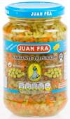
Picadillo
-Descripción: Picadillo compuesto de pepino picado y zanahoria
-Peso: 200gr
-Precio: 1’5 euros.
-Referencia:009

Slide 15
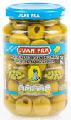
Aceitunas verdes
-Descripción: Aceitunas verdes deshuesadas
-Peso: 150 gr
-Precio: 1’20 euros
-Referencia:010

Slide 16
EMBUTIDOS CANOVAS

Slide 17
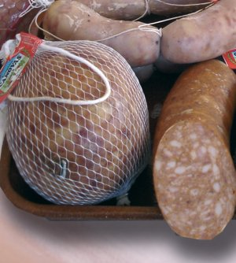
-Descripción del producto:
-Papada, magro de cabeza de cerdo, picado y majado, limpio de grasas y aponeurósis,
embutido en tripa natural, cocido posteriormente a una temperatura mínima de 85ºC
de 3 a 4 horas.
-Referencia:011
-Precio: 5 euros.
Morcón rojo (bola)

Slide 18
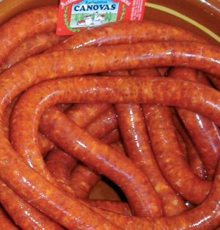
Longaniza fresca roja
-Descripción del producto:
-Magra y panceta de cerdo, picado y majado, limpio de grasas y aponeurósis, embutido en tripa natural de cerdo raspado, y sometida a desecacion o venta en fresco.
-Precio: 5 euros.
-Referencia: 012

Slide 19
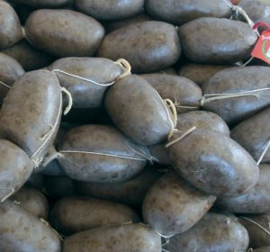
Morcilla de cebolla
-Descripción del producto:
-Morcilla de cebolla y tocino, picado y majado, limpio de grasas y aponeurósis, embutido en tripa artificial plástica ó natural. Cocida posteriormente a una temperatura mínima de 85ºC durante media hora.
-Referencia: 013
-Precio: 4 euros.

Slide 20
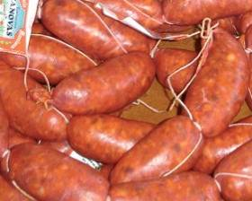
Chorizo fresco
-Descripción del producto:
-Carne de magro de cerdo y panceta, picado y majado, limpio de grasas y aponeurosis,
embutido en tripa natural de cerdo, y sometido a desecación.
-Referencia: 014
-Precio: 5 euros.

Slide 21
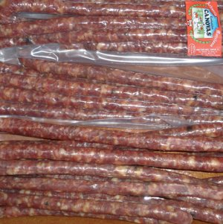
-Descripción del producto:
Magra y panceta de cerdo, , embutido en tripa natural de cerdo raspado, y sometida a desecacion o venta en fresco picado y majado, limpio de grasas y aponeurósis.
-Referencia: 015
-Precio: 10 euros.
Longaniza blanca fina oreada

Slide 22
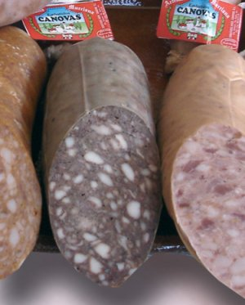
Descripción del producto:
Tocino, papadas y sangre de cerdo, picado y majado, limpio de grasas y apneurosis, embutido en tripa natural, sometido a coción durante 3-4 horas a una temperatura de 85ºC.
-Referencia: 016
-Precio: 5 euros.
Butifarrón

Slide 23
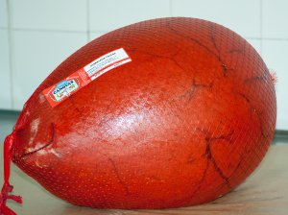
Descripción del producto:
Tocino de cerdo, picado y majado, limpio de aponeurosis, embutida en tripa natural, sometida a desecación.
-Referencia: 017
-Precio: 5 euros.
Sobrasada maxi

Slide 24
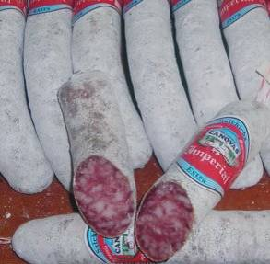
Salchicha Imperial
-Descripción del producto:
-Magro y panceta de cerdo, picado y majado, limpio de grasas y apneurosis, embutido en tripa artificial (fibran), sometido a desecación durante 30 dias aproximadamente.
-Referencia: 018
-Precio: 2 euros.

Slide 25
PRODUCTOS HERO

Slide 26
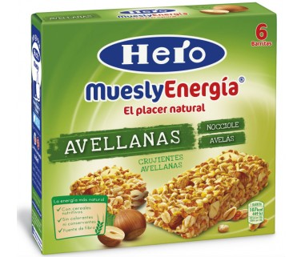
Barrita de avellana
-Deliciosa combinación de crujientes cereales y avellanas. Un placer natural e irresistible.
-Precio: 1’60 euros.
-PESO NETO:150G
-Referencia: 019

Slide 27
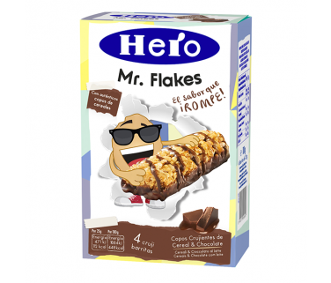
Barrita de chocolate
-Hero Mr. Flakes Chocolate es la barrita con más buen rollo. Su deliciosa combinación de crujientes copos de cereales con irresistible chocolate con leche hace que sea la barrita más rompedora.
-PESO NETO:100g
-Precio:1’70 euros
-Referencia: 020

Slide 28
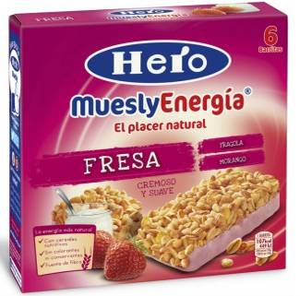
Barrita de fresa
-Deliciosa combinación de fresa y yogur. Un sabor que inundará todos tus sentidos.
-Precio: 1’60 euros
-PESO NETO:150G
-Referencia: 021
Notes:
Deliciosa combinación de fresa y yogur. Un sabor que inundará todos tus sentidos.

Slide 29
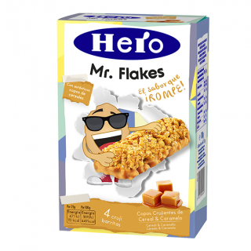
Barrita de caramelo
-Hero Mr. Flakes Caramelo es la barrita con más buen rollo. Su deliciosa combinación de crujientes copos de cereales con dulce caramelo leche hace que sea la barrita más rompedora
-PESO NETO:100G
-Precio: 1’70 euros
-Referencia: 022

Slide 30
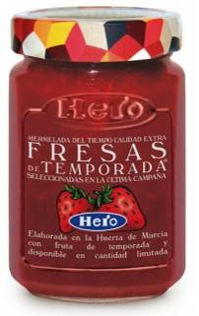
Mermelada de Fresa
-A partir de mayo mermelada de fresa elaborada con fresas frescas de temporada. Se fabrica seleccionando las mejores y más dulces fresas y en cantidad limitada en función de la fruta disponible.Sin conservantes ni colorantes, tal y como tú lo harías en casa.
-Precio: 1’70 euros.
-PESO NETO:350G
-Referencia:023

Slide 31
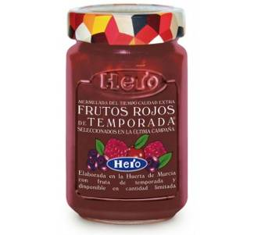
Mermelada de Frutos Rojos
En septiembre mermelada de frutos rojos, elaborada con frutos rojos frescos de temporada. Se fabrica seleccionando los mejores frutos rojos de la temporada y en cantidad limitada en función de la fruta disponible.
-Precio: 1’85 euros.
-PESO NETO:350g
-Referencia: 024

Slide 32
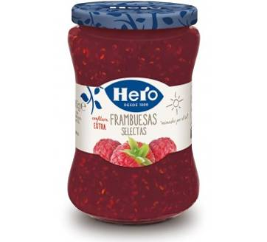
Mermelada de Frambuesa
¡De buena a buenísima!La nueva confitura EXTRA de Frambuesa "mimada por el sol" está elaborada siguiendo nuestra receta original, con un proceso totalmente natural.
-Precio: 1’75 euros.
-PESO NETO:345G
-Referencia: 025

Slide 33
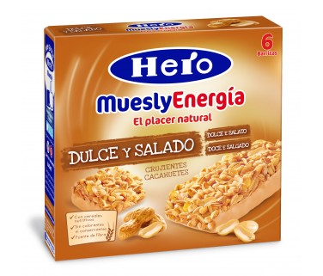
Barrita dulce y salado
La Barrita Hero Muesly Dulce y Salado con crujientes cacahuetes es la primera barrita del mercado que es dulce y también salada al mismo tiempo.
-Precio: 1’65 euros.
-PESO NETO: 150G
-Referencia: 026

Slide 34
Cosas 43

Slide 35
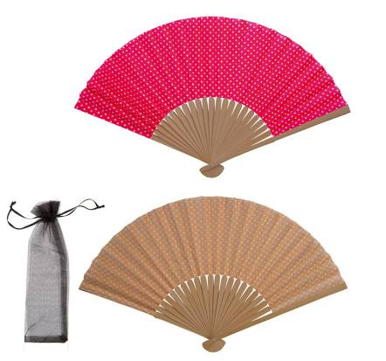
Abanico bambú lunares en bolsa organdí:
-Medidas: 23cm
-Precio: 2’18 euros.
-Referencia: 027

Slide 36
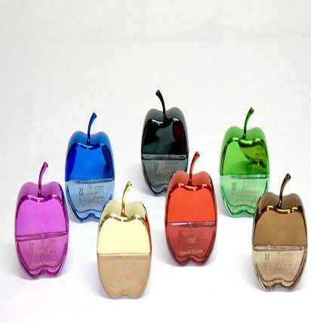
-Atomizador con colonia Manzana:
-Capacidad: 20 ml
-Medidas: 5 x 1 x 8 cm
-Precio: 1’57euros.
-Referencia: 028

Slide 37
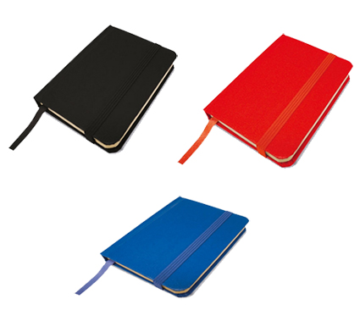
Libreta bloc de notas para bolso:
-Medidas: 10,5 x 7,5 cm
-Precio: 0’97 euros.
-Referencia: 029

Slide 38
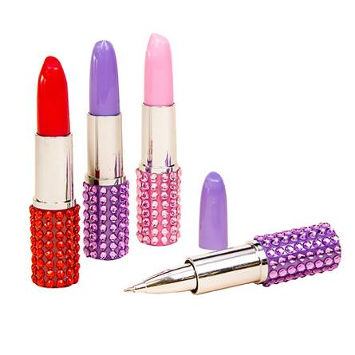
Bolígrafo barra de labios
piedrecitas:
-Bolígrafo con forma de barra labios,
con piedrecitas 3 colores surtidos
-Medidas: 10 cm
-Precio: 0’67 euros.
-Referencia: 030

Slide 39
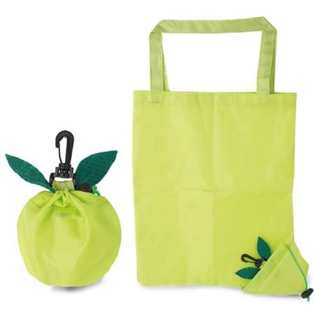
Bolsa plegable manzana
-Medidas abierta: 34 x 40 cm
-Precio: 1’21 euros.
-Referencia: 031

Slide 40
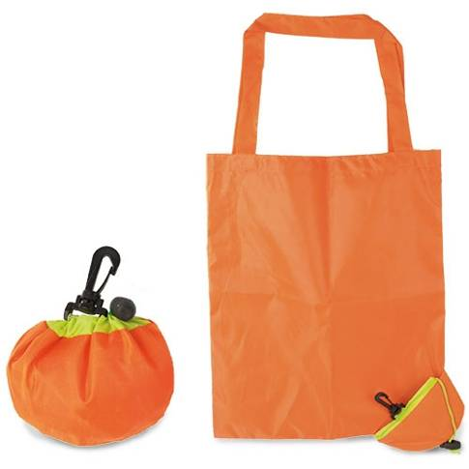
Bolsa plegable naranja
-Medidas abierta: 34 x 40 cm
-Precio: 1’03 euros.
-Referencia: 032

Slide 41
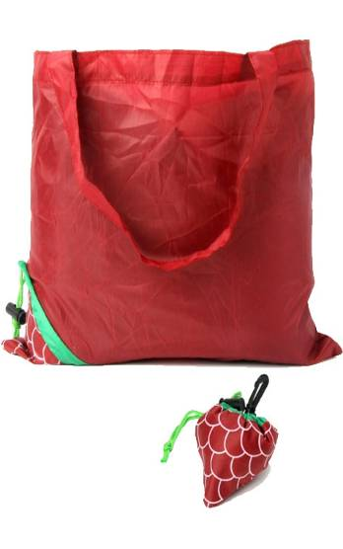
Bolsa plegable uva
-Medidas abierta: 41 x 33 cm
-Precio: 1’15 euros
-Referencia: 033

Slide 42
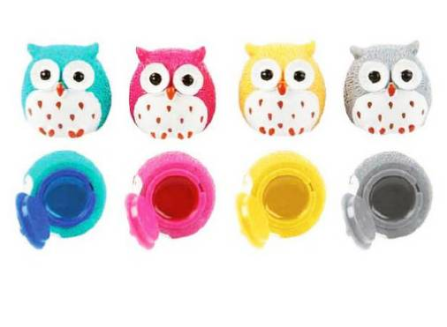
Brillo labial cajita forma de búho
-Medida: 4 x 3,5 cm diámetro
-Precio: 1’69 euros.
-Referencia: 034

Slide 43
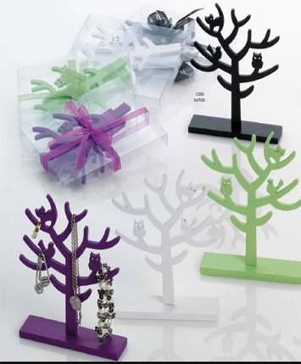
Árbol porta joyas en caja de lazo a tono y tarjeta
-Medida:17 cm.
-Precio: 3’51 euros.
-Referencia: 035

Slide 44

Pulsera LOVE en caja arpillera con caramelos
-Medida: Regulable
-Precio: 2’99 euros
-Referencia:036

Slide 45
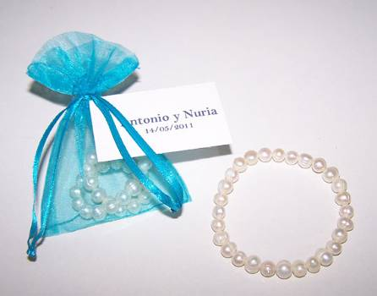
Pulsera perlas en bolsa organdí
-Medidas pulsera: 18 cm diámetro
-Medidas perla: 7 - 8 mm
-Precio: 2’48 euros.
-Referencia: 037

Slide 46
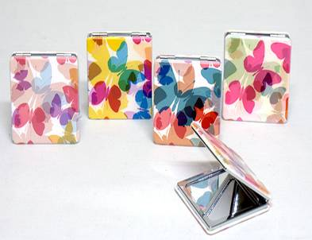
Espejo doble metal forrado diseño mariposas
-Medidas: 5,7 x 5,7 cm
-Precio: 3’33 euros
-Referencia: 038

Slide 47
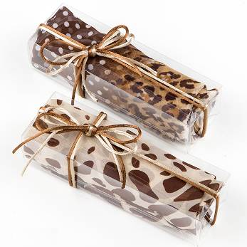
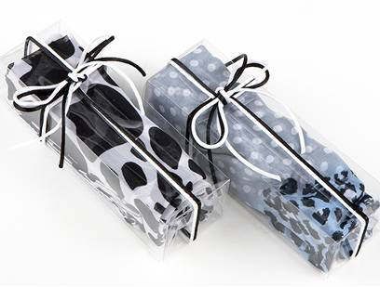
Foulard tonos gris y negro animales, en caja:
-Medidas: 160 x 50 cm
-Precio: 6’11 euros.
-Referencia: 039

Slide 48
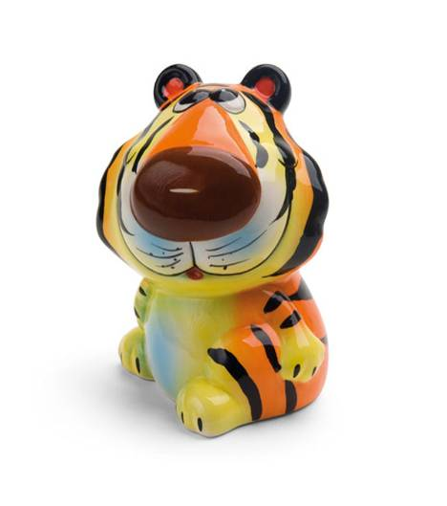
Hucha tigre
-Medida: 9 x 9,5 x 9 cm
-Precio: 2’66 euros.
-Referencia: 040

Slide 49
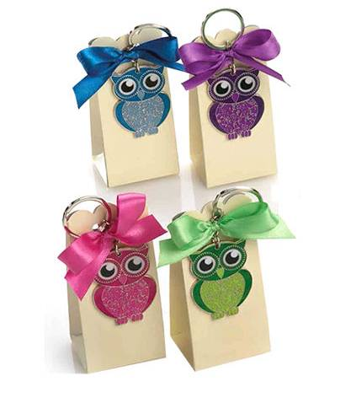
Llavero búho lima en caja con caramelos
-Precio para la unidad. Se sirven los
4 modelos surtidos.
-Precio: 3’93 euros.
-Referencia:041

Slide 50
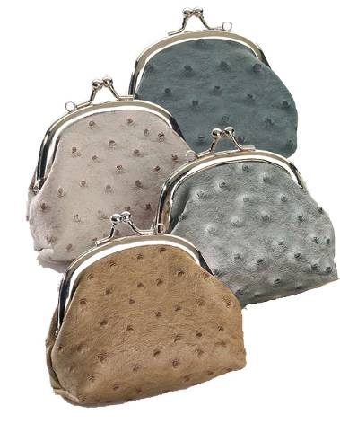
Monedero piel avestruz:
-Medidas: 6 x 4 x 4 cm
-Precio: 1’88 euros.
-Referencia: 042

Slide 51
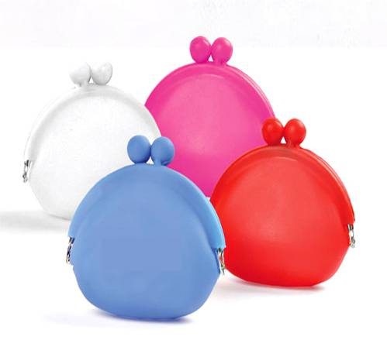
Monedero silicona
-Medida: 10 x 3,5 x 9 cm
-Precio: 1’63 euros.
-Referencia: 043

Slide 52
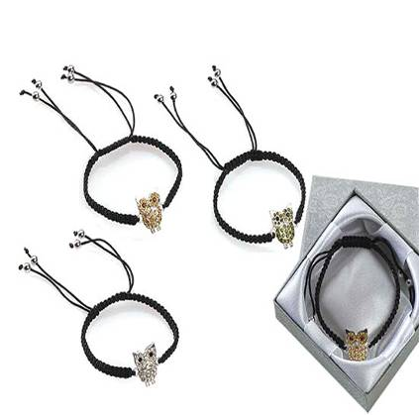
Pulsera búho strass en caja regalo:
Medida: Regulable
Precio: 2’54 euros.
-Referencia: 044

Slide 53
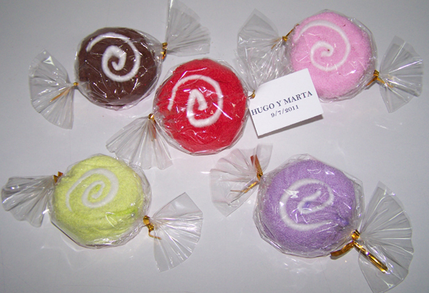
Toalla con forma de caramelo:
-Medida del caramelo toalla:
2 x 6 cm diámetro
-Precio: 1’45 euros.
-Referencia: 045

Slide 54
ZUMOS: SUNVITAL

Slide 55

Zumo: sunvital
Contenido: zumo de piña a partir de concentrado de piña.
Peso neto: 200ml
Precio: 0’85 euros.

Slide 56
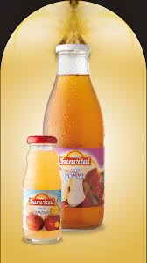
Zumo: Sunvital
Contenido: zumo de manzana a partir de concentrado y cremogenado de manzana
Precio: 0’85 euros.
Peso neto:200ml

Slide 57

Zumo: Sunvital
Contenido: zumo de mandarina a partir de concentrado de mandarina.
Peso neto: 200ml
Precio: 0’85 euros.

Slide 58
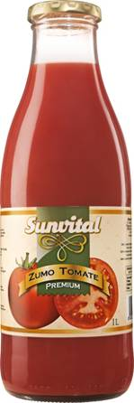
Zumo: Sunvital
Contenido: zumo de tomate a partir de puré y concentrado de tomate.
Peso neto: 200ml
Precio: 0’85 euros.

Slide 59
ZUMOS: DELIZUM

Slide 60
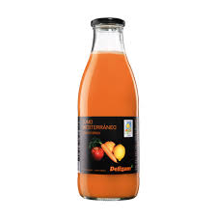
Zumo: delizum
Contenido: zumo mediterráneo a partir de concentrado ecológico de naranja, manzana, zanahoria y limón
Peso neto:200ml
Precio:0’85 euros.

Slide 61

Zumo: delizum
Zumo: zumo de naranja a partir de concentrado de naranja ecológico
Peso neto:200ml
Precio:0’85 euros.

Slide 62
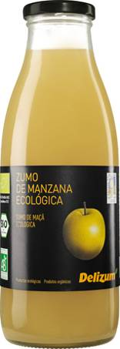
Zumo: delizum
Contenido: zumo de manzana a partir de concentrado ecológico de manzana
Peso neto: 200ml
Precio:0’85 euros.

Slide 63
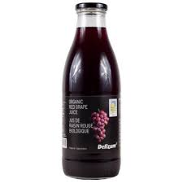
Zumo: delizum
Contenido: zumo de uva roja a partir de concentrado de uva roja ecológica.
Peso neto: 200ml
Precio:0’85 euros.

